Slide 1
Борис Ілліч Олійник
(1935-2017)
Віртуальна книжкова виставка до 90-річчя з дня народження українського поета, перекладача, Героя України.

Slide 2
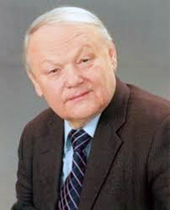
“ Коли вже народився ти поетом, - За все відповідай у цім житті “, - ці слова Б.Олійника стали своєрідним кредо його творчості.

Slide 3
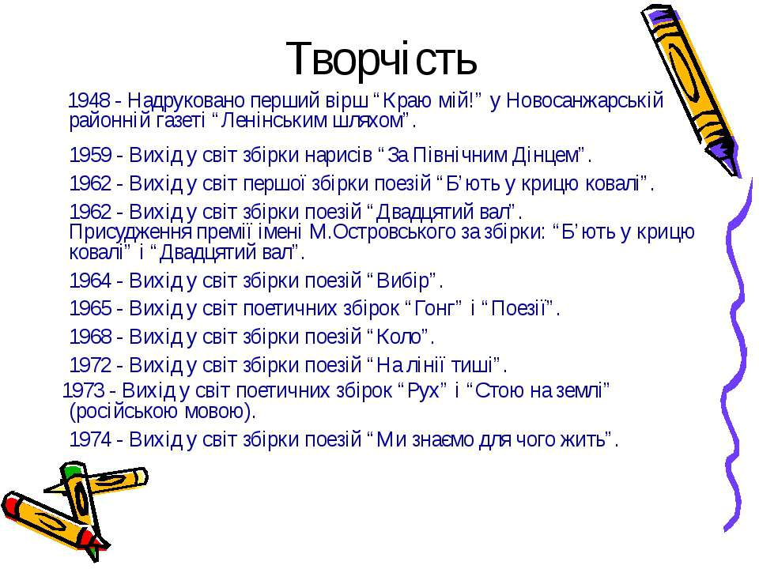

Slide 4
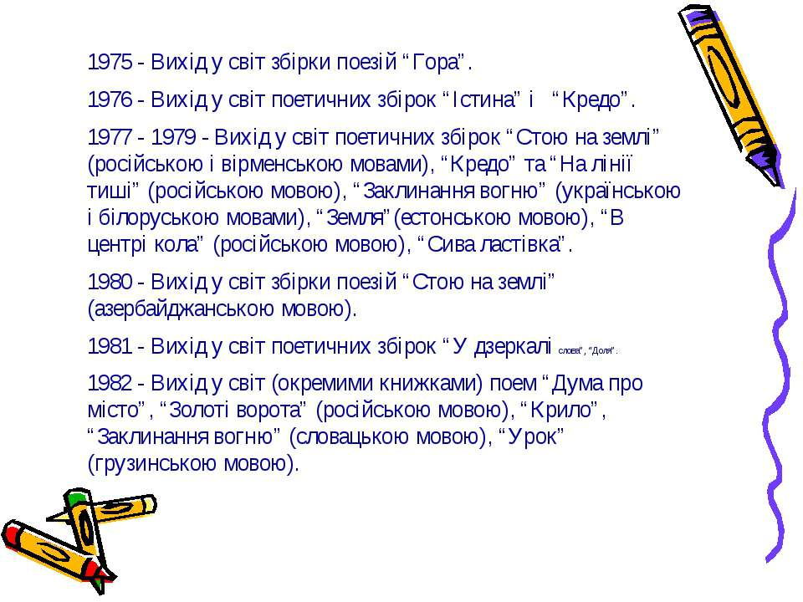

Slide 5
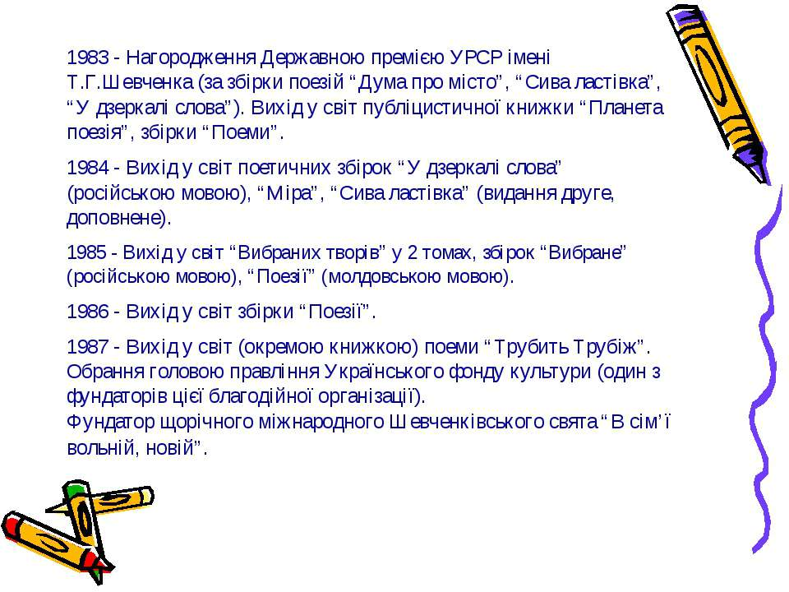

Slide 6
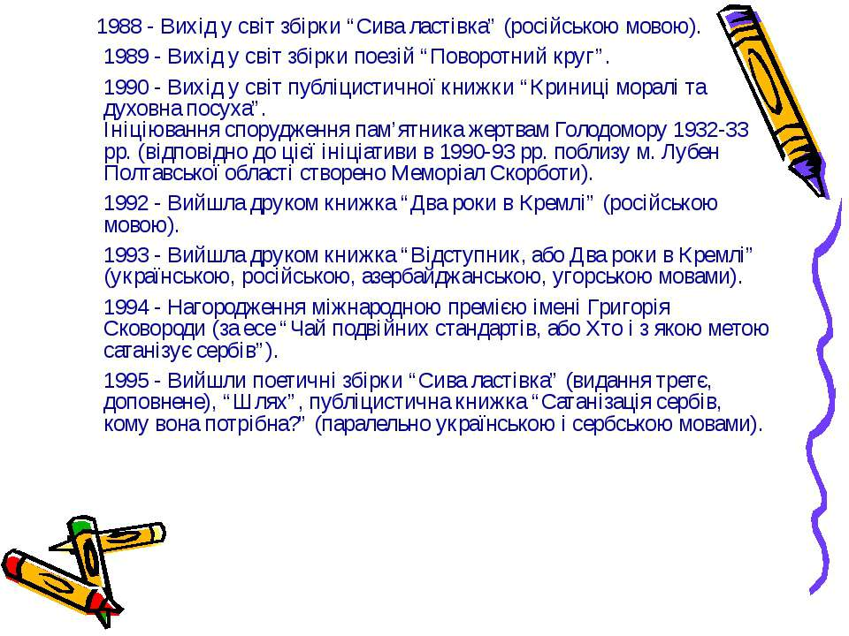

Slide 7


Slide 8

Олійник Б. Вибране. Поезії. Поеми / Борис Олійник.- Київ: Етнос, 2009. - 636 с.
До видання увійшли вибрані твори видатного українського поета і громадського діяча, лауреата Шевченківської премії академіка Бориса Ілліча Олійника. Головні мотиви його творчості утвердження людської особистості, висоти духу і моралі, соціально-філософські роздуми про долю рідного народу, історію, сьогодення і майбутнє України

Slide 9
Олійник Б. І. Поеми / Борис Олійник ; передм. М. Ільницького. – Київ : Дніпро, 1983. – 183 с.
Творчість Бориса Олійника добре відома читачам по збірках «На лінії тиші», «Стою на землі», «Істина» та інших. У книжці представлено кращі поеми автора «Дорога», «Доля», «Урок», «Дума про місто», «Крило».

Slide 10
Олійник Б. Основи : поезії / Борис Олійник ; передм. М. В. Шевченка. К. : Дніпро, 2005. 456 с.

Slide 11
Олійник Б.
ВибранІ твори : у 2 т. / Б. І. Олійник ; редкол. : Д. В. Павличко (голова) та ін. - Київ : "Українська енциклопедія" ім. М. П. Бажана, 2005 - 2006. - (Бібліотека Української Літературної Енциклопедії : вершини письменства).
У першому томі вміщено вірші та поеми, написані митцем у різні періоди творчої діяльності. Читач може простежити шляхи становлення поета, відчути його істинний патріотизм, вболівання за Україну, високу любов і шану до людини, заглибленість у сьогодення і минувшину, долучитися до справжніх шедеврів поетичного слова. Том супроводжується ґрунтовною вступною статтею, науково-енциклопедичними коментарями та примітками, бібліографією тощо. У другому томі вміщено переклади із зарубіжної поезії, а також публіцистичні твори автора, написані ним у різний час. Читач має можливість ознайомитися з перекладацьким хистом українського митця, відчути силу і неповторність його публіцистичного слова.

Slide 12
Клочек Г. Поетика Бориса Олійника: [літ.-критич. нарис] / Г. Клочек. – Київ, 1989. – 330 с.
Нарис українського радянського критика присвячений творчості відомого поета, лауреата Державної премії СРСР і Державної премії УРСР ім. Т. Г. Шевченка Бориса олійника. Його твори розглядаються тут в аспекті морально-етичний шукань сучасної літератури. Аналізуються джерела художнього мислення поета, визначається його поетика як системно організована цілісність. Громадянськість, стверджує критик, є тією головною організуючою силою, яка взаємоузгоджує всі компоненти художнього світу видатного українського поета.

Slide 13

Олійник Б. Таємна вечеря : поезії (1989-2000) / Б. І. Олійник ; передм. І. С. Бокого. - Київ : Парламентське вид-во, 2000. - 144 с.
Основний лейтмотив творчості поета — вірність — вірність Правді, вірність Пам’яті, вірність Любові, вірність рідній Землі.

Slide 14

Олійник Б. Сива ластівка: поезії про матір: для середнього шкільного віку / Борис Олійник. — 2-е вид., доповн.. — Київ: Веселка, 1984. — 102 с.
Збірка поезій відомого українського поета пройнята тонким ліризмом, щирістю. Мати в нього – уособлення всього доброго й чесного в житті. Поет порівнює її з сонцем – символом життя й чистоти.

Slide 15
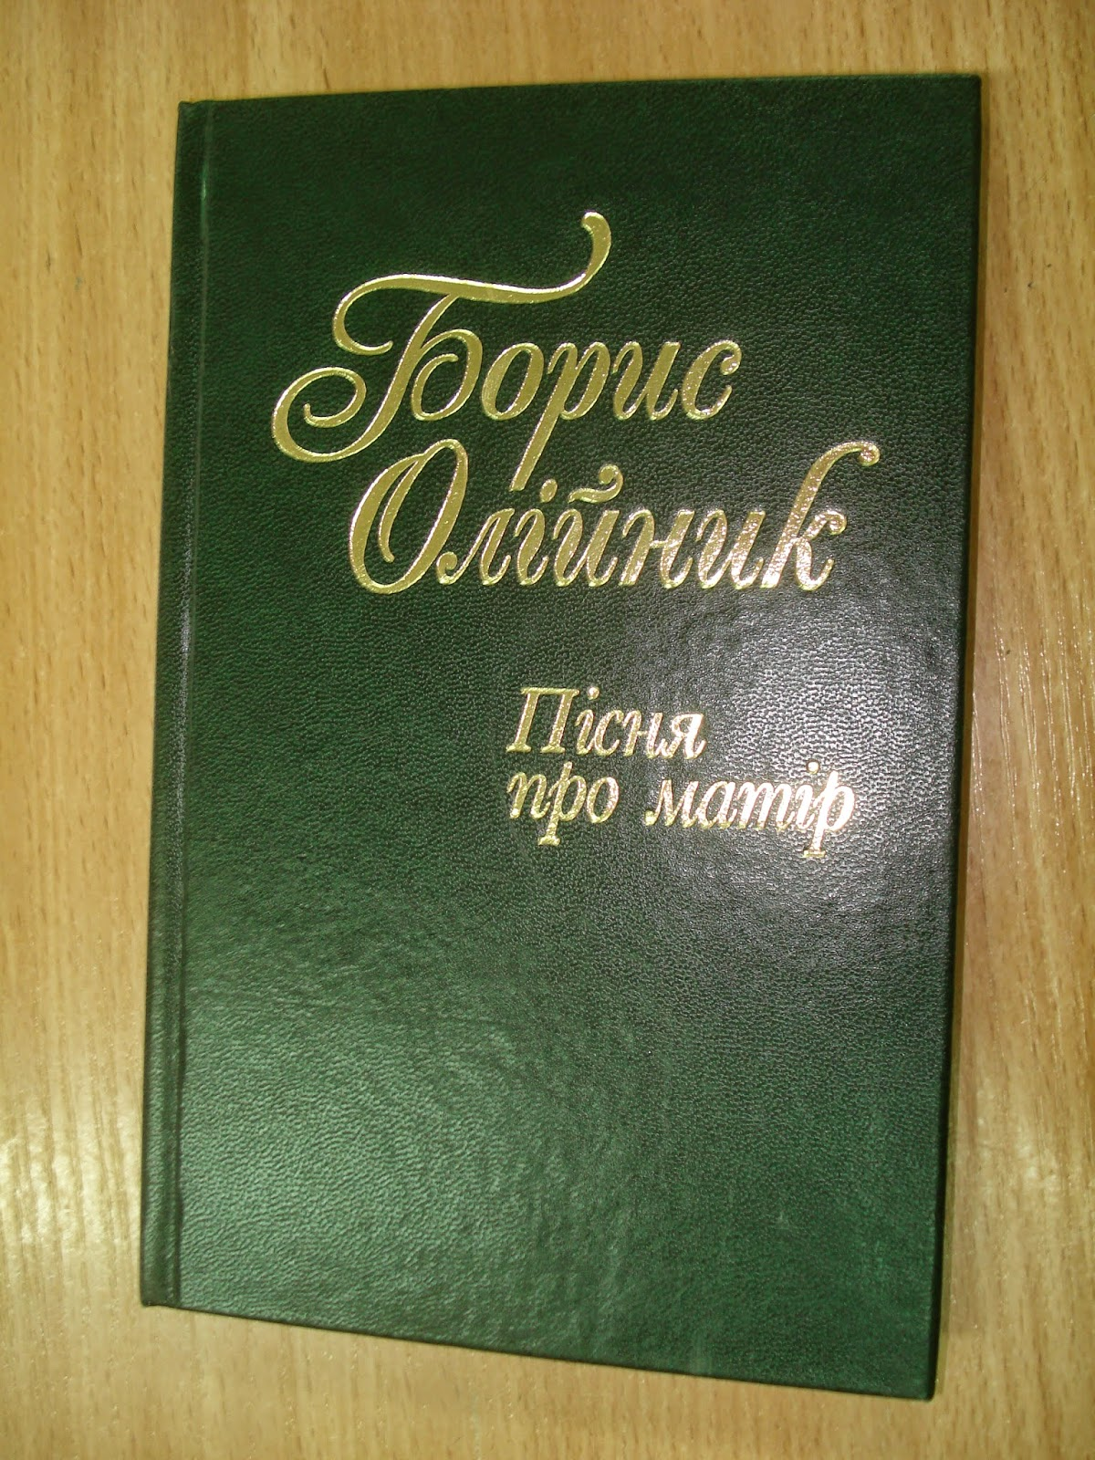
Олійник Б. Пісня про матір: поезії / Б. Олійник. – Київ, Дніпро, 2004. – 192 с.
Книгу видатного українського поета, лауреата чиленних премій, серед яких Державна премія України ім. Т. Г. Шевченка, складають справжні ліричні шедеври - вірші про матір, які вже стали класикою. До збірки увійшли також соціально-філософські роздуми про долю рідного народу, спадкоємність поколінь, історію і майбутнє України. Завершує книгу витончена, шляхетно-возвишена, поліфонічна інтимна лірика.

Slide 16
Олійник Б. Основи: поезії / Б. Олійник. – Київ, Дніпро, 2005.
– 453 с.
До книги увійшли вибрані твори видатного українського поета і громадського діяча, лауреата Шевченківської премії академіка Бориса Ілліча Олійника.
Утвердження людської особистості, висоти духу і моралі, протистояння злу і насильству - головні мотиви творчості одного з чільних шістдесятників.

Slide 17

Олійник Б. І. Поворотний круг : вірші та поеми / Б. І. Олійник. – Київ : Молодь, 1989. – 96 с.
Творчість Б. Олійника – яскраве і промовисте свідчення того, що поет завжди був «в епіцентрі доби». Він прагнув переконливо і просто сказати про найболючіші проблеми так, щоб читач вірив йому і тоді, коли він щиро у чомусь помилявся, і тоді, коли він твердо стояв на своїх позиція.
Поезія Б. Олійника здобула широке визнання. Це видання несе до читача твори, створені Борисом Олійником у роки перебудови.

Slide 18

Олійник Б. У замкненому колі : із окупаційного зошита : поезії / Б. Олійник. – Київ : Оріяни, 2007. – 127 c.
Книга видатного українського поета і відомого громадського діяча Бориса Олійника становить мудре і суворе звернення до кожного з нас, засторога від громадянської пасивності, заклик до рішучого спротиву темним внутрішнім силам, які грабують і руйнують Україну. Поетичні твори наснажені народним прагненням до соціальної справедливості, щоб справжніми господарями на рідній землі були мільйони трудівників, а не новітні окупанти з ватагами продажних прислужників.

Slide 19

Олійник Б. І. Істина : вибрані поезії ; поеми / Б. І. Олійник. – Київ : Дніпро, 1976. – 390 с.
Збірка поезій розкриває в Олійникові натуру надзвичайно цілісну, з щедрою, але ощадливою гамою життєвих вимірів і принципів, моральних критеріїв і пожадань, які не можуть не прихиляти до нього людей. Любов у Бориса Олійника – це передовсім вірність. Не банальна цнота-прапор моралістів, а вірність – почуттю, серцю, собі, коханій людині.

Slide 20
Олійник Б. І. Біла мелодія : лірика / Борис Олійник. – Київ: Український письменник, 1999. – 109 c. – (Сучасна українська література).
До книги поета Бориса Олійника, лауреата Державної премії України ім. Т.Г. Шевченка, увійшли лірико-філософські твори, вірші, присвячені матері, інтимна лірика.

